Slide 1


Слайд 1
ДАННЫЕ есть АКТИВ

Slide 2
Разработка цифрового помощника для определения профиля аудитории в мобильной среде
2

Slide 3
Обезличенные данные для вычислений
Сегмент
gamecategory,subgamecategory
Регион, город
Время суток, день недели
os,osv
устройство-программа-час_дня_недели-сегмент-город
Segment,gamecategory,subgamecategory,bundle,created,shift,oblast,city,os,osv
3

Slide 4
Проблематика
Необходимость максимально точно определить профиль аудитории в мобильной среде на основе различных косвенных и исторических аудиторных данных.
Результат Алгоритм, который на входе получает информацию о признаках трафика (категория приложения, время и местоположение пользователя) и на выходе определяет сегменты, к которым принадлежат пользователи.
4

Slide 5
Достоинства предложенного решения
Простота решения
Доступность программного обеспечения
Точность вычислений 65-70 %
Масштабируемость решения – возможность дополнения новых источников данных
Снижение временных и трудовых затрат
5

Slide 6
Слайд 2
Значимые критерии источников данных
Обезличенность
Ограничение передачи идентификаторов мобильных устройств
6

Slide 7
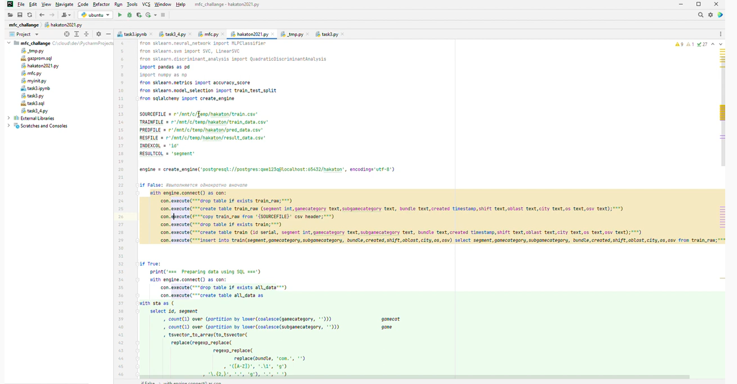
Скрин работы алгоритма
https://youtu.be/UHA9hQeM2H8
7

Slide 8
Статистика
segment | Возраст | Пол | Интересы | devices | events | %
1 | 25-34,35-41 | Ж | - | 8352 | 9825 | 0.22%
2 | 25-34,35-42 | М | Пиво | 105011 | 125341 | 2.83%
3 | 25-34,35-43 | Ж | Дети | 1169459 | 1349126 | 31.50%
4 | 18-24,25-34,35-44 | М, Ж | Животные | 787024 | 953604 | 21.20%
5 | 18-24,25-34,35-45 | М, Ж | - | 1643225 | 2033214 | 44.26%

Slide 9
Экономика применения метода
Повышение эффективности сервиса
Срок окупаемости
12 месяцев.
На 300%
9

Slide 10
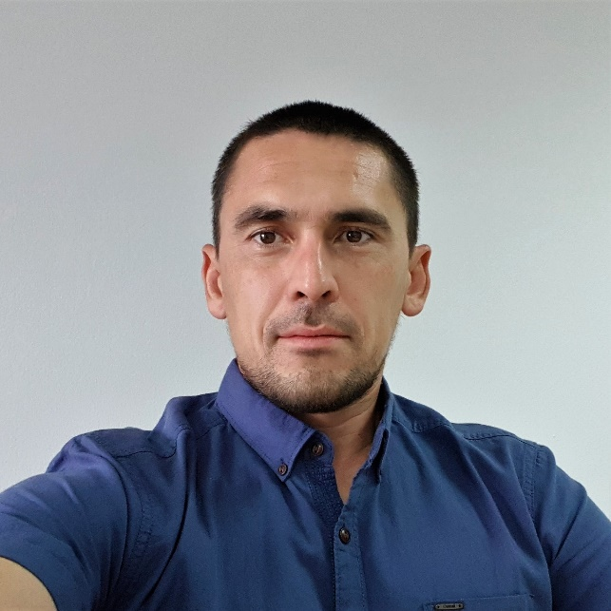
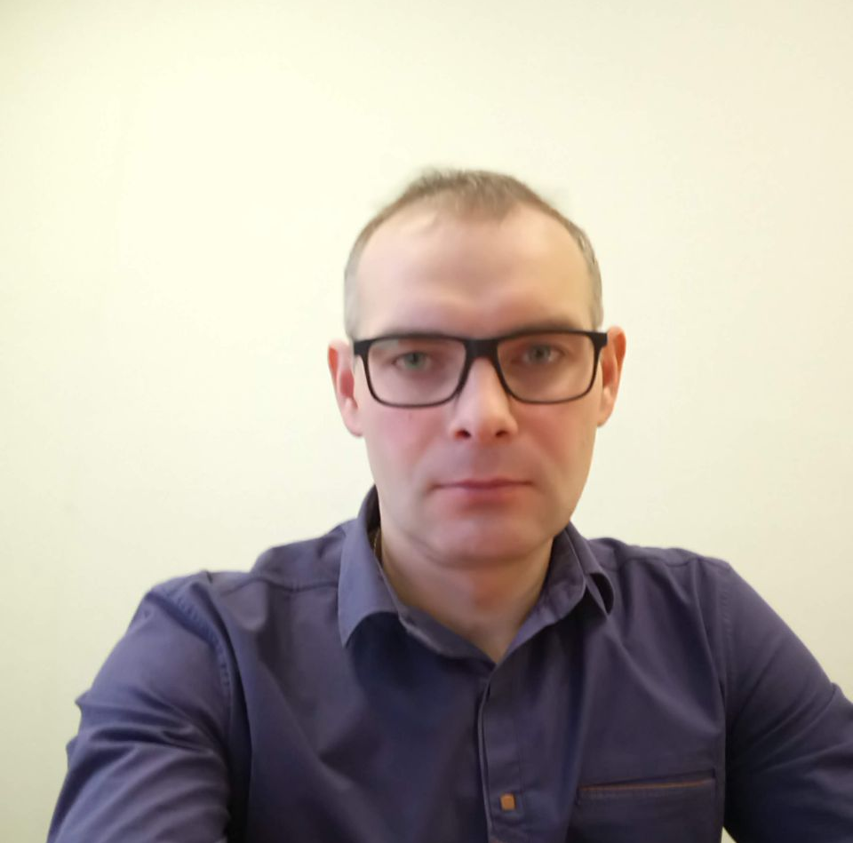
О команде:
Исламов Камиль Team Lead
Совков Сергей Проект менеджер
Разработка архитектуры СУБД. Научный руководитель проекта. Кандидат технических наук.
Опыт более 17 лет в разработке архитектуры высоконагруженных систем обработки данных на базе Oracle. 7 лет опыта разработки информационных распределённых систем обработки данных на базе PostgreSQL, Snowflake, Hive.
Разработка проектных решений и элементов бизнес-логики.
Опыт более 12 лет в работе управления строительными объектами. 17 лет опыта в строительной сфере. 9 лет в государственной службе надзора в строительной сфере
Разработка веб интерфейса.
Опыт более 7 лет в разработке web-интерфейсов высоконагруженных систем
10

Slide 11


Слайд 11
СПАСИБО

